Slide 1
EVALUACIÓN DIAGNÓSTICA PARA EL NIVEL DE EDUCACIÓN INICIAL EVALUAMOS PARA DIAGNOSTICAR

Slide 2
PROPÓSITO
Comprender la finalidad de la Evaluación diagnóstica con el objeto de identificar las necesidades de aprendizaje de los estudiantes en relación a las competencias del CNEB
Notes:
.

Slide 3
LA EVALUACIÓN DIAGNÓSTICA DE ENTRADA en el enfoque formativo de la evaluación, constituye un hito importante para identificar en qué situación se encuentran los estudiantes respecto al nivel de desarrollo de las competencias de cada área y sus respectivas situaciones personales. Esta evaluación brindará información al docente que le será útil para planificar estrategias de atención a las necesidades de aprendizaje de los estudiantes, de manera integral y pertinente, en coordinación con la comunidad educativa
.

Slide 4
ENFOQUE FORMATIVO DE LA EVALUACIÓN
El concepto de evaluación formativa está contenido en documentos nacionales como la Ley General de Educación N° 28044, en el que se afirma que la evaluación “es formativa e integral porque se orienta a mejorar esos procesos y se ajusta a las características y necesidades de los estudiantes”

Slide 5
lo primero que debemos tomar en cuenta cuando nos referimos a la evaluación formativa es entenderla como un proceso continuo.
Esto quiere decir que ella no se da solo al final del proceso de aprendizaje para saber si los estudiantes alcanzaron las metas propuestas, sino que es parte constituyente de todo ese proceso de aprendizaje. Se trata de que él docente pueda recabar información sobre el avance de los estudiantes durante todo su aprendizaje para, a partir de ella, brindarles retroalimentación de manera oportuna y tiempo para mejorar sus desempeños.

Slide 6
Esto último nos lleva al segundo punto fundamental de la evaluación formativa: que ayuda a tomar decisiones informadas, tanto a docentes como a estudiantes:
Al docente:
Al estudiante :
Analiza la información que se recaba de las y los estudiantes.
Realiza ajustes en la enseñanza.
Atiende de manera oportuna las necesidades que identifica.
La retroalimentación recibida les permite hacerse más responsables de su aprendizaje y ser capaces de supervisar su propio progreso

Slide 7
LA RETROALIMENTACIÓN es un tercer aspecto clave en la evaluación formativa. Tiene como propósito que los estudiantes puedan “comprender sus modos de aprender; valorar sus procesos y resultados; y autorregular su aprendizaje” (Anijovich, 2011). Es en suma, un proceso de diálogo, intercambios, demostraciones y formulación de preguntas que se da entre docente-estudiantes o entre estudiantes, con la finalidad de que estos últimos puedan establecer algunas pautas para mejorar su desempeño. Lograr una retroalimentación efectiva implica que hayamos establecido con claridad los criterios de evaluación. Otros aspectos relevantes son el acopio de evidencias de aprendizaje y el análisis e interpretación de estas.

Slide 8
USO DIAGNÓSTICO DE LA EVALUACIÓN:
En el proceso educativo, la evaluación formativa cumple diversas finalidades, dependiendo del momento en que se utiliza.
Aquella que se aplica en el punto de partida del proceso de enseñanza nos permite identificar el nivel de desarrollo de las competencias con las que las y los estudiantes inician este proceso y que son necesarios para alcanzar los niveles de logro esperados.

Slide 9
Decidir qué otras fuentes de información del estudiante aportan a la toma de decisiones, es tarea del o de la docente quien deberá tomar en cuenta para ello los diversos escenarios en los que encuentra el o la estudiante. Algunas fuentes de información son:
• Portafolios
• Informe de progreso (Sistema de Apoyo a la Gestión de la Institución Educativa – SIAGIE)
• Entrevista con docentes del año anterior o familias.
Cuaderno de campo.
INICIO DEL AÑO 2022
Reviso estándares y desempeños de competencias seleccionadas 2021 – 2022.
Reviso el informe de Progreso 2021 – SIAGIE de mis estudiantes. Identifico los niveles de logro.
¿Tiene su portafolio 2021? Analizo las evidencias y determino su progreso.
Entrevista al docente del año anterior y la familia.
¿Qué competencias evaluaré en mis estudiantes? ¿Qué información requiero? Planteo actividades de aprendizaje para evaluar.
Toma de decisiones del docente para ayudar al estudiante a progresar

Slide 10
“Recojo de información que se realiza al comenzar el año o periodo educativo al 2022 con la finalidad de obtener información que permita reconocer los niveles de desarrollo de las competencias de los estudiantes, para, a partir de ello, determinar sus necesidades de aprendizaje y orientar las acciones del proceso de consolidación de aprendizajes para el desarrollo de competencias”
En síntesis, la evaluación formativa tiene, como parte de los procesos, una mirada diagnóstica continua, porque se propone recoger información sobre la base de evidencias:
Condiciones del aprendizaje
Nivel de desarrollo del aprendizaje
Situación personal del estudiante.

Slide 11
¿QUÉ Y CÓMO DIAGNOSTICAR?
La evaluación diagnóstica sirve para recoger información sustentada en evidencias, que proporciona el nivel de logro de aprendizajes de las y los estudiantes. En esa medida, orienta la toma de decisiones para la planificación curricular.
Para realizar una evaluación diagnóstica, se sugiere considerar:
El contexto de aprendizaje: condiciones
El desarrollo de las competencias
Al estudiante como ser integral

Slide 12
El contexto de aprendizaje: condiciones
Variables o focos de análisis |  | Dimensiones
01 | Ámbito o zona | Rural b) Urbana
02 | Forma o canal de acceso al servicio educativo | Radio b) Televisión c) Página Web d) Profesor Itinerante
03 | Modalidad de comunicación del docente con el estudiante (acompañamiento) | Sincrónica b) Asincrónica

Slide 13
2.- El desarrollo de las competencias
La evaluación diagnóstica de entrada debe tener como base la identificación de las competencias de las y los estudiantes como, lo señala el Currículo Nacional de educación Básica. Con respecto a las actividades de evaluación diagnóstica de entrada

Slide 14
3. Al estudiante como ser integral
El docente no solo debe identificar el nivel de desarrollo de la competencia
También sobre el proceso de evaluación
Y el impacto de los resultados de la evaluación en los estudiantes

Slide 15
TÉCNICAS DE EVALUACIÓN EN EL NIVEL INICIAL?
OBSERVACIÓN
En el nivel inicial, la observación es la principal técnica empleada para hacer la evaluación permanente de las niñas y los niños. Es una habilidad que se desarrolla con la experiencia. Es más que mirar: implica prestar atención y mantener una actitud de apertura ante un fenómeno sin emitir juicio de valor alguno, sin interpretar y sin que intervenga la subjetividad del observador.

Slide 16
El proceso de evaluación de las niñas y los niños se inicia con la observación y el recojo de información, la cual puede realizarse de manera espontánea o de manera planificada:
La observación espontánea ocurre cuando, en el transcurso de la jornada pedagógica, se detecta situaciones y que registramos en el cuaderno de campo y/o el anecdotario.

Slide 17
b. La observación planificada, responde a las preguntas sobre: qué quieres saber/conocer/constatar sobre el desarrollo y aprendizaje de los niños y las niñas.
Es importante poder diferenciar una observación objetiva de una observación subjetiva
• Observación subjetiva Referida a las percepciones y argumentos que contienen el punto de vista de la persona que la expone tomando en cuenta sus intereses y deseos particulares, sin dejar de pensar que las cosas se pueden apreciar desde diferentes tipos de puntos de vista.

Slide 18
• Observación objetiva:
Es una descripción de lo que se ve: no implica interpretación ni deducción, sino se basa en la ausencia de prejuicios e intereses personales. Es muy importante que antes de suponer, determinar o afirmar algo con base en lo que ha observado, pueda hacer las preguntas necesarias para saber si está o no en lo correcto.

Slide 19
LA ENTREVISTA
Es una técnica muy importante en el nivel de educación inicial, porque a través de ella recogemos información valiosa del niño o niña y de su entorno familiar. Además de asegurar confiabilidad, será necesario delimitar con precisión la información que se desea obtener, Esta técnica suele ser empleada con las madres y los padres de familia.

Slide 20
Determinar qué instrumentos me permitirán tener un diagnóstico de los niños y las niñas.

Slide 21
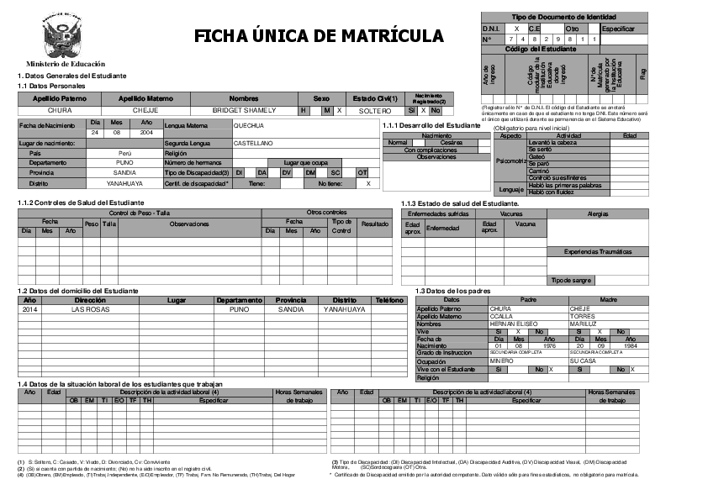
Ficha de matrícula
Lengua materna. -Segunda lengua. -Si la niña o el niño cuenta o no con DNI. .Datos de cómo fue su nacimiento. -Estado de salud. -Evolución de su desarrollo motriz y del lenguaje en sus primeros años. .Si tiene hermanas/os. -Grado de instrucción de la madre y el padre, ocupación, supervivencia, si viven o no con la niña o el niño. -Desde cuándo asiste a un servicio educativo.

Slide 22
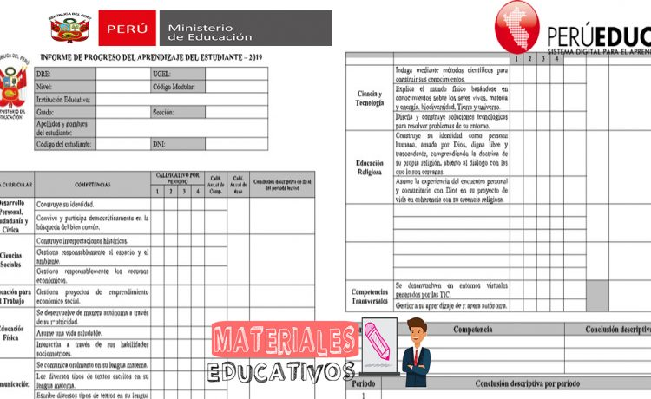
Informe del progreso de años anteriores
A través de las conclusiones o informes descriptivos sabremos el nivel de logro alcanzado de la niña o el niño, al término del año anterior, en relación a las competencias esperadas. Recordemos que esta información se realizó en un momento determinado. A lo largo del tiempo, a partir de las evidencias que recojamos en el año, podremos estimar cuánto ha progresado en su proceso de aprendizaje.

Slide 23
Entrevista con la familia.
Establecer vínculo con la familia.
Obtener información del proceso de aprendizaje de las niñas y los niños desde la mirada de los padres o cuidadoras/es.
Conocer el contexto familiar.
Conocer las oportunidades de aprendizaje en el hogar.
Establecer acuerdos para la frecuencia y horarios de comunicación con la familia.

Slide 24
El Portafolio
Es un recurso que permite organizar evidencias en un lapso determinado, demostrando progresión en el desarrollo de una actividad o aprendizaje. Pero lo más importante de este recurso es el proceso reflexivo y metacognitivo que provoca en el estudiante.

Slide 25
El cuaderno de campo
Es otro de los instrumentos de registro que implican que el o la docente anote o registre información relevante sobre los niños y las niñas, relacionada con las actividades realizadas, estados emocionales, entre otros.
• ¿Para qué sirve?
Permite describir las observaciones que se hacen de los aprendizajes de los niños y niñas y promueve la reflexión sobre el propio quehacer educativo.

Slide 26
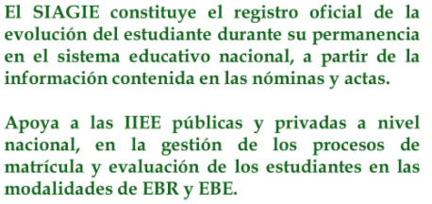

Slide 27
ASPECTOS A TOMAR EN CUENTA EN LA EVALUACIÓN DIAGNÓSTICA.
Revisar el informe del progreso de los niños y niñas, el cual permite conocer cómo se desarrollaron las competencias logradas en el 2020.
Revisar la ficha de matrícula para recoger información personal y familiar de las niñas y niños.
Entrevistar a las madres y los padres de familia para recoger información que permita conocer cómo el niño o la niña llevó a cabo su proceso de aprendizaje en el 2020, y conocer cómo se encuentran en relación con los aprendizajes previstos.
Generar experiencias de aprendizaje que permitan recoger información sobre el nivel de desarrollo de las competencias que se desarrollarán en el presente año.
DETERMINAR QUÉ INSTRUMENTOS ME PERMITIRÁN TENER UN DIAGNÓSTICO DE LOS NIÑOS Y LAS NIÑAS.
ANALIZAR Y DESCRIBIR LA INFORMACIÓN RECOGIDA.

Slide 28
Analizar y describir la información recogida.

Slide 29
GRACIAS

